Slide 1

TGrid
HTTPS://TGRID.DEV
남정호, 아이지넷
Notes:
https://tgrid.dev

Slide 2
Index
Introduction
TGrid
Grid Computing
Benefits
Easy Development
Safe Implementation
Remote Function Call
Blockchain
Tutorial
Guide Documents
Learn from Examples
Demo Projects
Notes:
TGrid, made by 남정호 in 아이지넷

Slide 3
Introduction
TGrid
Grid Computing
Remote Function Call
Notes:
TGrid 에 대해 소개하겠습니다.

Slide 4

1. TGrid
https://tgrid.dev
TypeScript Grid Computing Framework
Notes:
TGrid 는 TypeScript 로 Grid Computing 시스템을 구현할 때 사용하는 프레임워크입니다.

Slide 5
2. Grid Computing
Make Computers
A Virtual Computer
네트워크 통신으로 연동되는
여러 대의 컴퓨터를
단 한 대의 가상 컴퓨터로 변환할 수 있다
Notes:
Make computers a computer
TGrid 가 말하는 Grid Computing 이란, 네트워크 통신으로 연동되는 여러 대의 컴퓨터를,
단 한 대의 가상 컴퓨터로 변환할 수 있는 것을 말합니다.

Slide 6
2. Grid Computing
가상 컴퓨터에서
동작하는 프로그램 코드는
실제 단일 컴퓨터에서
동작하는 프로그램 코드와
동일해야 한다
Notes:
그리고 이 가상 컴퓨터에서 동작하는 프로그램 코드는,
실제 단일 컴퓨터에서의 프로그램 코드와 동일해야 합니다.

Slide 7
3. Remote Function Call
Grid Computing 을 실현하기 위해
TGrid 가 제시하는 솔루션
Remote Function Call
원격 시스템 (컴퓨터) 의 객체와 그 함수를
마치 자신의 것인것 마냥
직접 호출할 수 있다
Notes:
이 Grid Computing 을 실현하기 위하여, TGrid 는 Remote Function Call 이란 솔루션을 제시합니다.
문자 그대로 원격 컴퓨터의 객체와 함수를 직접 호출할 수 있다는 얘기입니다.
원격 시스템 간에 객체와 함수를 마음대로 호출할 수 있다는 얘기는,
곧 하나의 가상 컴퓨터로 통합하는데 성공하였음을 의미합니다.

Slide 8
3. Remote Function Call
백문이 불여일견
계산기 시스템을 하나 만들어본다
단일 컴퓨터에서의 계산기
Remote Function Call 을 이용한 원격 계산기
Notes:
Remote Function Call 이 무엇인지, 눈으로 직접 보시죠

Slide 9
function main(): void
{
//----
// CALL FUNCTIONS
//----
// CONSTRUCT CALCULATOR
let calc: Calculator = new Calculator();
// CALL FUNCTIONS DIRECTLY
console.log("1 + 3 =", calc.plus(1, 3));
console.log("7 - 4 =", calc.minus(7, 4));
console.log("8 x 9 =", calc.multiplies(8, 9));
// TO CATCH EXCEPTION
try
{
calc.divides(4, 0);
}
catch (err)
{
console.log("4 / 0 -> Error:", err.message);
}
}
Notes:
지금 보시는 코드는, 사칙 연산 계산기를 사용하는 프로그램입니다.
단일 컴퓨터에서 동작하는 프로그램이죠.

Slide 10
async function main(): Promise<void>
{
//----
// CONNECTION
//----
let connector: WebConnector = new WebConnector();
await connector.connect("ws://127.0.0.1:10101");
//----
// CALL FUNCTIONS
//----
// GET DRIVER
let calc: Driver<Calculator> = connector.getDriver<Calculator>();
// CALL FUNCTIONS WITH AWAIT SYMBOL
console.log("1 + 3 =", await calc.plus(1, 3));
console.log("7 - 4 =", await calc.minus(7, 4));
console.log("8 x 9 =", await calc.multiplies(8, 9));
// TO CATCH EXCEPTION IS ALSO POSSIBLE
try
{
await calc.divides(4, 0);
}
catch (err)
{
console.log("4 / 0 -> Error:", err.message);
}
}
Notes:
이어서 보시는 코드는, 원격 계산기를 사용하는 코드입니다.
클라이언트가 서버에 접속하여, 원격 계산기 객체의 함수들을 직접 호출하고 있습니다.

Slide 11
3. Remote Function Call
무엇이 같고 무엇이 다른가?
단일 컴퓨터에서 동작하는 단일 프로그램
네트워크 시스템에서 동작하는 프로그램
잘 모르겠다면, 다시 한 번 살펴보자
미리 정답부터 얘기하자면
두 프로그램의 비즈니스 로직 코드가 동일하다
Notes:
두 코드 간에 무엇이 같이 무엇이 다른지 아시겠습니까?
잘 모르겠다면 다시 한 번 살펴보죠.
스포) 두 프로그램의 비즈니스 로직 코드가 동일합니다.

Slide 12
//----
// CALL FUNCTIONS
//----
// CONSTRUCT CALCULATOR
let calc: Calculator = new Calculator();
// CALL FUNCTIONS DIRECTLY
console.log("1 + 3 =", calc.plus(1, 3));
console.log("7 - 4 =", calc.minus(7, 4));
console.log("8 x 9 =", calc.multiplies(8, 9));
// TO CATCH EXCEPTION
try
{
calc.divides(4, 0);
}
catch (err)
{
console.log("4 / 0 -> Error:", err.message);
}
Notes:
단일 컴퓨터에서 동작하는 프로그램의 코드

Slide 13
//----
// CALL FUNCTIONS
//----
// CONSTRUCT CALCULATOR
let calc: Calculator = new Calculator();
// CALL FUNCTIONS DIRECTLY
console.log("1 + 3 =", calc.plus(1, 3));
console.log("7 - 4 =", calc.minus(7, 4));
console.log("8 x 9 =", calc.multiplies(8, 9));
// TO CATCH EXCEPTION
try
{
calc.divides(4, 0);
}
catch (err)
{
console.log("4 / 0 -> Error:", err.message);
}
Notes:
단일 컴퓨터에서 동작하는 프로그램의 코드

Slide 14
//----
// CALL FUNCTIONS
//----
// GET DRIVER
let calc: Driver<Calculator> = connector.getDriver<Calculator>();
// CALL FUNCTIONS WITH AWAIT SYMBOL
console.log("1 + 3 =", await calc.plus(1, 3));
console.log("7 - 4 =", await calc.minus(7, 4));
console.log("8 x 9 =", await calc.multiplies(8, 9));
// TO CATCH EXCEPTION IS ALSO POSSIBLE
try
{
await calc.divides(4, 0);
}
catch (err)
{
console.log("4 / 0 -> Error:", err.message);
}
Notes:
그리고 네트워크 시스템에서의 코드

Slide 15
//----
// CALL FUNCTIONS
//----
// GET DRIVER
let calc: Driver<Calculator> = connector.getDriver<Calculator>();
// CALL FUNCTIONS WITH AWAIT SYMBOL
console.log("1 + 3 =", await calc.plus(1, 3));
console.log("7 - 4 =", await calc.minus(7, 4));
console.log("8 x 9 =", await calc.multiplies(8, 9));
// TO CATCH EXCEPTION IS ALSO POSSIBLE
try
{
await calc.divides(4, 0);
}
catch (err)
{
console.log("4 / 0 -> Error:", err.message);
}
Notes:
무엇이 같고 무엇이 다른 지, 감이 오십니까?

Slide 16
3. Remote Function Call
TGrid 와 Remote Function Call 을 사용하면,
여러대의 컴퓨터를 한 대의 가상 컴퓨터로 만들 수 있고
실제 단일 컴퓨터의 프로그램 코드와
Business Logic 코드가 완전히 동일하다.
따라서
TGrid 를 사용하면, 네트워크 구조에 관계없이
Business Logic 코드가 언제나 동일하니
온전히 Business Logic 에만 집중하여 개발할 수 있다.
Notes:
TGrid 를 사용하면, Business Logic 코드가 언제나 동일하다.
이 것이 바로 TGrid 가 말하는 진정한 Grid Computing 입니다.

Slide 17
Tutorial
Guide Documents
Learn from Examples
Demo Projects
Notes:
TGrid 의 자랑, 체계적인 가이드 문서

Slide 18
1. Guide Documents
TGrid 의 자랑, 가이드 문서
https://tgrid.dev
매우 체계적이라 학습에 용이
총 두 벌을 제작하였다
영문판
한글판
Notes:
TGrid 는 입문자를 위해 체계적인 가이드 문서를 제공합니다.

Slide 19
1. Guide Documents
전체 단원은 크게 셋으로 나뉨
TGrid 소개
튜토리얼
기초 개념 및 이론 습득
예제 코드를 통한 입문
데모 프로젝트를 통한 심화
부록
SWOT 분석
블록체인
Notes:
TGrid 의 가이드 문서는 크게 세 단원으로 나뉩니다.
기초 개념을 습득할 수 있고, 예제 코드를 통해 TGrid 와 친숙해질 수 있으며,
데모 프로젝트를 통해 심화과정을 학습할 수 있습니다.

Slide 20
2. Learn From Examples
누구나 쉽게 따라할 수 있는 예제 코드를 제공함
제공되는 예제는 총 4 가지
Remote Function Call
Remote Object Call
Object Oriented Network
Remote Critical Section
Notes:
제공되는 예제 코드는 이해하기 쉽고, 매우 재밌습니다.

Slide 21
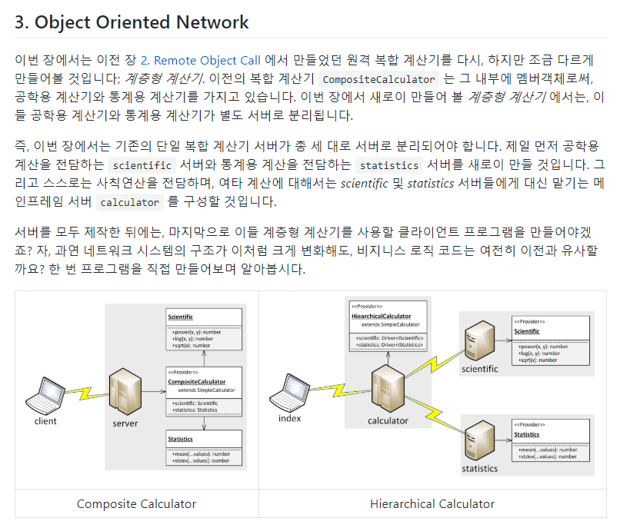
Notes:
제공되는 예제 코드는 이해하기 쉽고, 매우 재밌습니다.

Slide 22
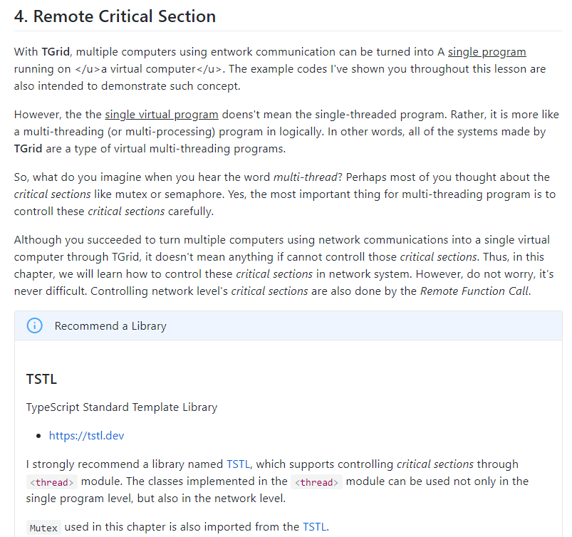
Notes:
제공되는 예제 코드는 이해하기 쉽고, 매우 재밌습니다.

Slide 23
2. Learn From Examples
Remote Function Call
Remote Object Call
Object Oriented Network
Remote Critical Section
단지 예제코드를 따라 타이핑만 해봐도
TGrid 의 핵심 개념들을 능히 익힐 수 있다
Notes:
단지 예제 코드를 읽어보고, 따라 타이핑 하는 것만으로도
TGrid 의 핵심 개념들을 능히 이해하고 익힐 수 있습니다.

Slide 24
3. Demo Projects
심화과정으로써 데모 프로젝트들을 제공함
난이도가 체계적으로 올라가 심화학습을 도움
Chat Application (난이도: 하)
Othello Game (난이도: 중)
Grid Market (난이도: 상)
Notes:
심화 과정으로써 데모 프로젝트들을 제공합니다.

Slide 25
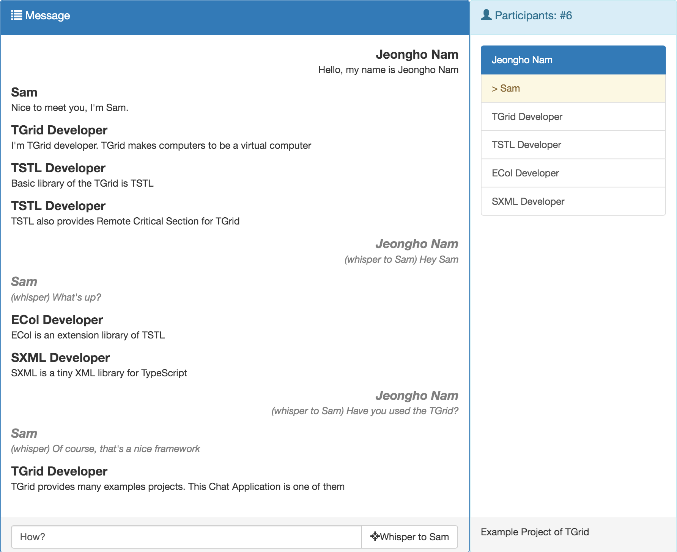
Notes:
난이도가 프로젝트 순서에 따라 체계적으로 올라갑니다.

Slide 26
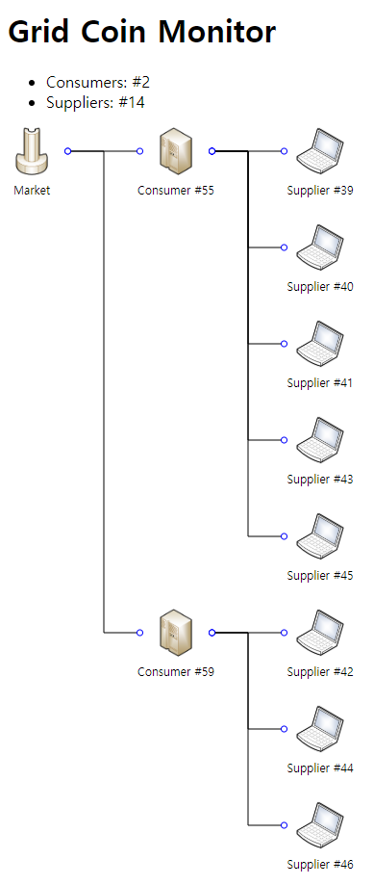
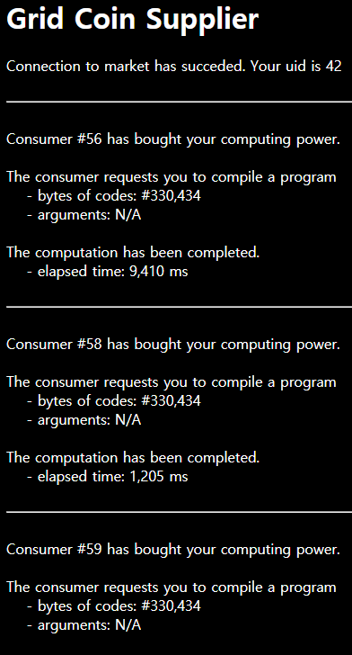
Notes:
난이도가 프로젝트 순서에 따라 체계적으로 올라갑니다.

Slide 27
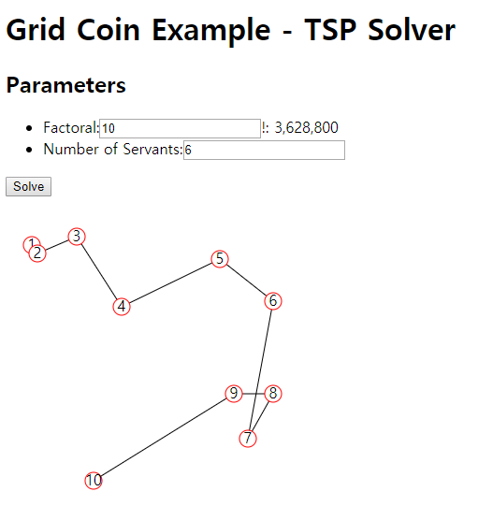
Notes:
난이도가 프로젝트 순서에 따라 체계적으로 올라갑니다.

Slide 28
Benefits
Easy Development
Safe Implementation
Blockchain
Notes:
TGrid 를 쓰면 어떤 이점이 있을까요?

Slide 29
1. Easy Development
TGrid 와 Remote Function Call 을 사용하면
여러 대의 컴퓨터가
단 하나의 가상 컴퓨터로 치환된다
따라서 누구나 쉽게
네트워크 연동 시스템을 만들 수 있다
Notes:
첫째는 바로, 네트워크 시스템을 누구나 쉽게 개발할 수 있다는 것입니다.

Slide 30
1. Easy Development
쓸데없는 것은 모두 잊어버리고
네트워크 프로토콜
네트워크 메시지 구조 설계
네트워크 아키텍처
네트워크 프로그래밍
오로지 핵심에만 집중한다
비즈니스 로직
무엇을 만들 것인가
Notes:
쓰잘데없는 것은 모조리 잊어버리시고, 오로지 핵심에만 집중하십시오.

Slide 31
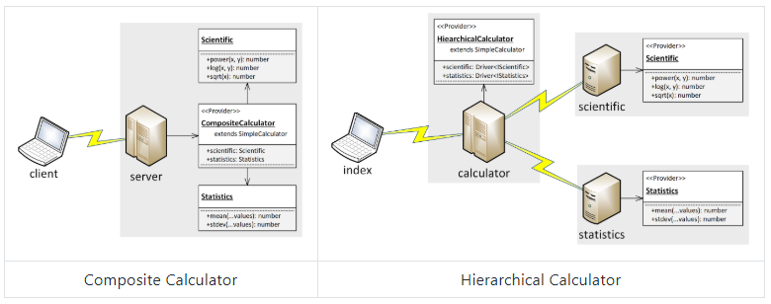
1. Easy Development
TGrid 와 Remote Function Call 을 사용하면,
심지어 Network Refactoring 조차도 매우 쉽다
그저 S/W Refactoring 과 동급
Notes:
TGrid 를 사용하시면, 그 까다롭고 어려운 Network Refactoring 조차도 매우 쉽게 해결할 수 있습니다.

Slide 32
2. Safe Implementation
본래 네트워크 연동 시스템에서
네트워크 통신 수준의 오류 검출은
컴파일 시점에 이루어지지 않는다
오로지 런타임에 그 오류를 인지할 뿐
잘못된 타입이나 자료구조를 사용해도
실제 서비스를 가동하기 전까지는 알 길이 없다
Notes:
두 번째는 바로 안전한 네트워크 시스템을 만들 수 있다는 것입니다.

Slide 33
2. Safe Implementation
하지만, TGrid 와 Remote Function Call 을 이용하면,
처음부터 하나의 가상 컴퓨터에서 개발하는 것이니
네트워크 수준에서
잘못된 함수나 자료구조의 사용도
TypeScript 컴파일러가 다 걸러준다
This is the Safe Implementation
오로지 TGrid 에서만 가능하다
Notes:
네트워크 연동 시스템도 컴파일러의 혜택을 누릴 수 있습니다.
이 것은 2019 년 현재, 오로지 TGrid 에만 가능한 것입니다.

Slide 34
3. Blockchain
블록체인이 어려운 것은
네트워크 설계와
그것의 프로그래밍이 어렵기 때문
수 십만 ~ 수 백만 대의 컴퓨터가
네트워크 통신으로 연동되기 때문이다
완벽한 분석과 완벽한 설계를 요함
비즈니스 로직은
그렇게 안 어렵다
Notes:
마지막으로 블록체인을 쉽게 개발할 수 있습니다.

Slide 35
3. Blockchain
TGrid 와 Remote Function Call 을 이용하면,
블록체인 시스템조차도 매우 쉽게 만들 수 있다.
그저 단 한 대의 (가상) 컴퓨터에서 동작하는
그런 프로그램을 만들면 된다
블록체인을 개발할 때도 역시
TGrid 와 Remote Function Call 을 사용하여
오로지 핵심, 비즈니스 로직, 에만 집중하자
Notes:
블록체인 역시, 복잡한 것은 잊어버리시고, 오로지 핵심에만 집중하십시오.

Slide 36
The END
TGrid, https://tgrid.dev
남정호, 아이지넷
Notes:
감사합니다. TGrid – https://tgrid.dev

